Slide 1
金蝶云星空 V7.3产品培训 -- 移动应用新增特性
移动应用开发部

Slide 2
提纲
AI特性介绍
新增特性介绍
后续规划
体验方式

Slide 3
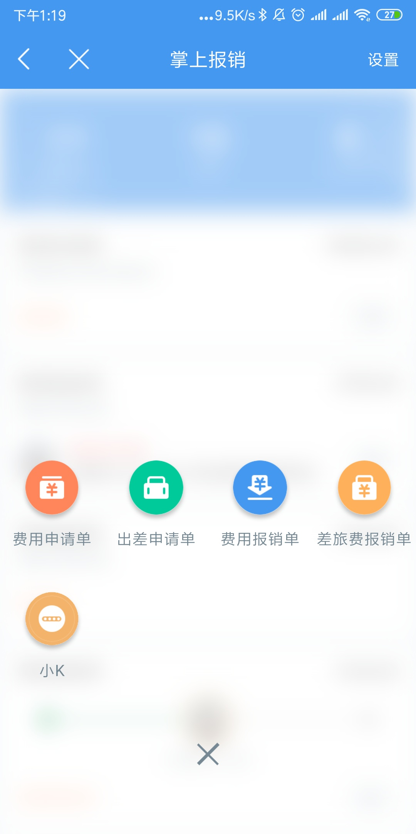
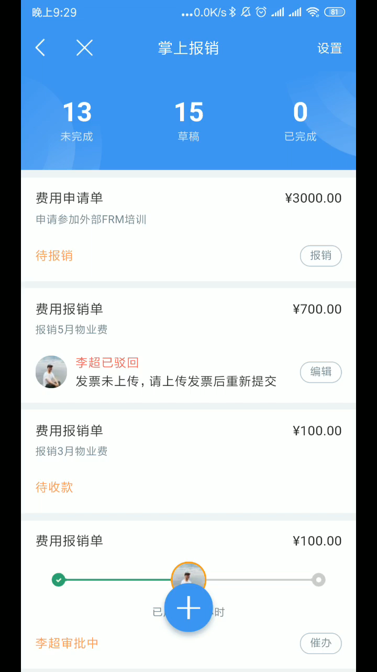
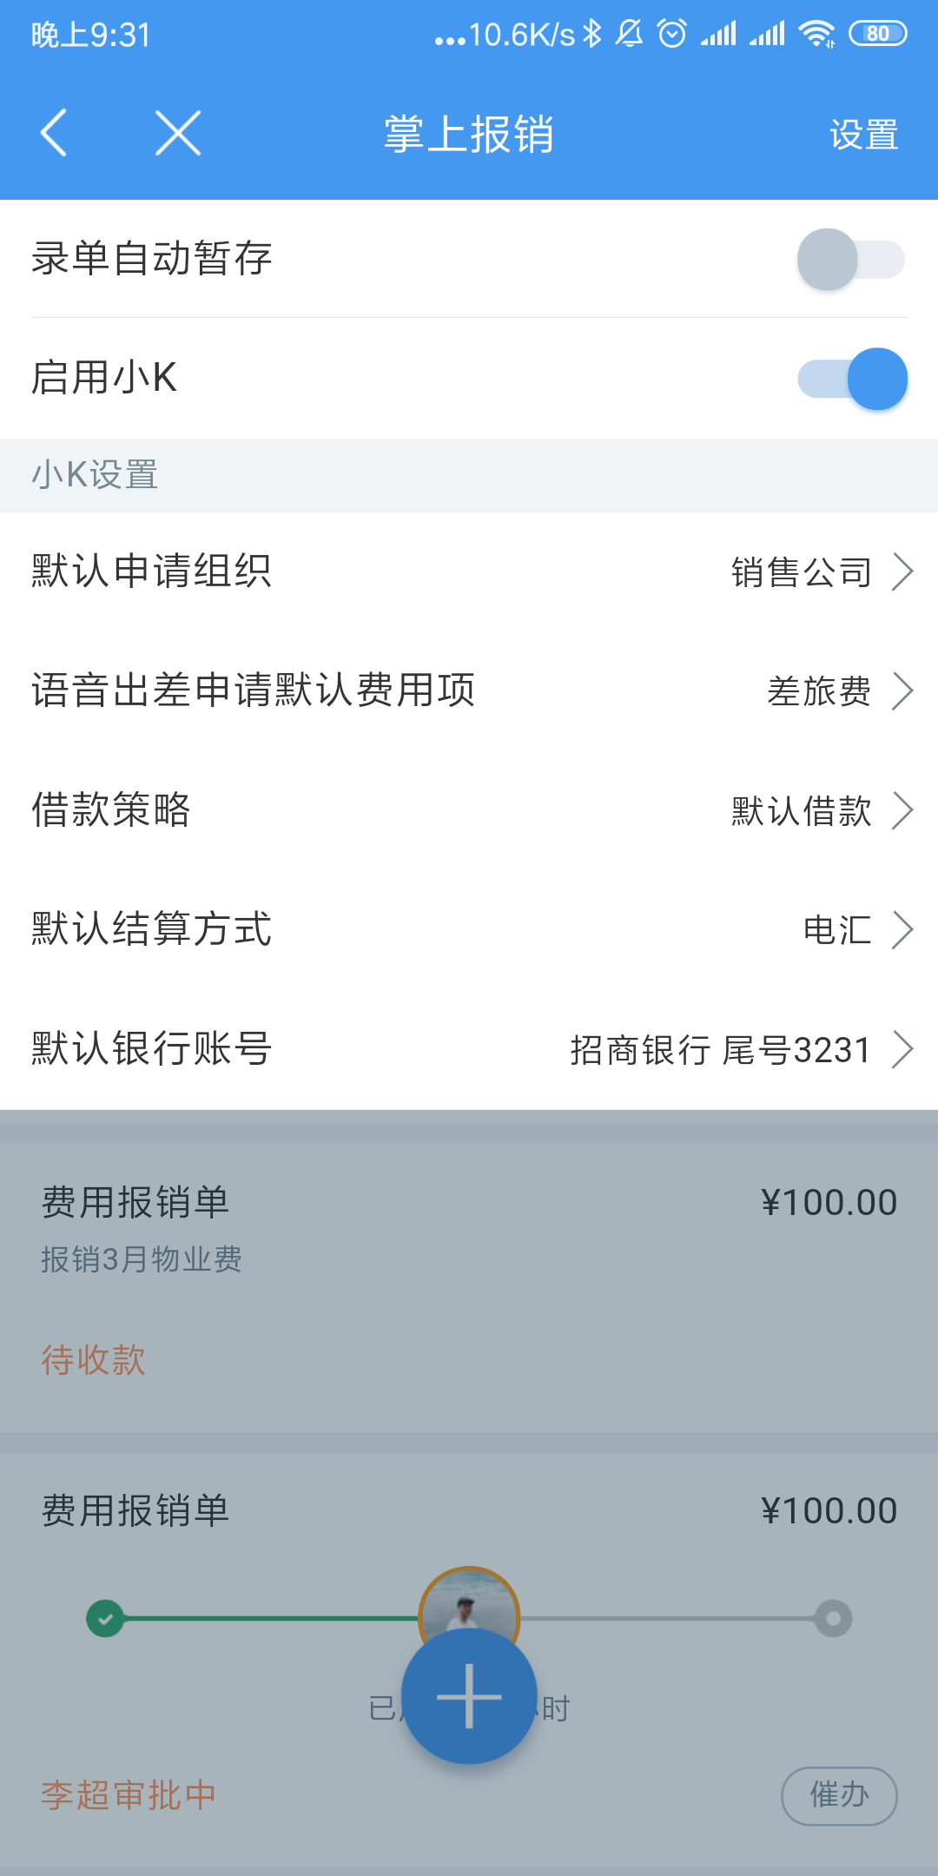
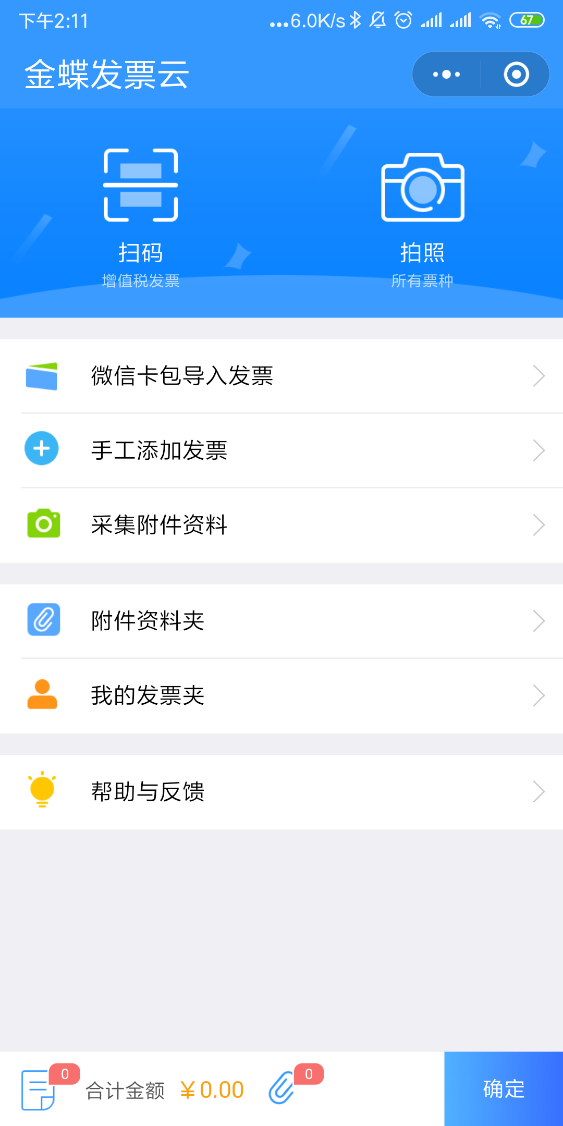
AI特性介绍
金蝶云星空AI特性，主要包括AI语音出差申请，电子发票集成
此段文字旨在显示正确的字号和段落的位置，例文可替换。
此段文字旨在显示正确的字号和段落的位置，例文可替换。
此段文字旨在显示正确的字号和段落的位置，例文可替换。

Slide 4
提纲
AI特性介绍
新增特性介绍
后续规划
体验方式

Slide 5
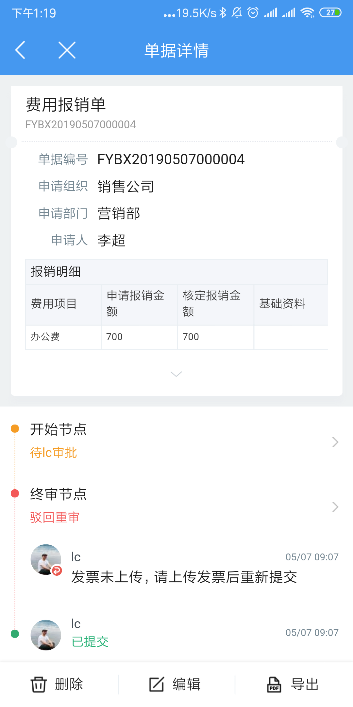
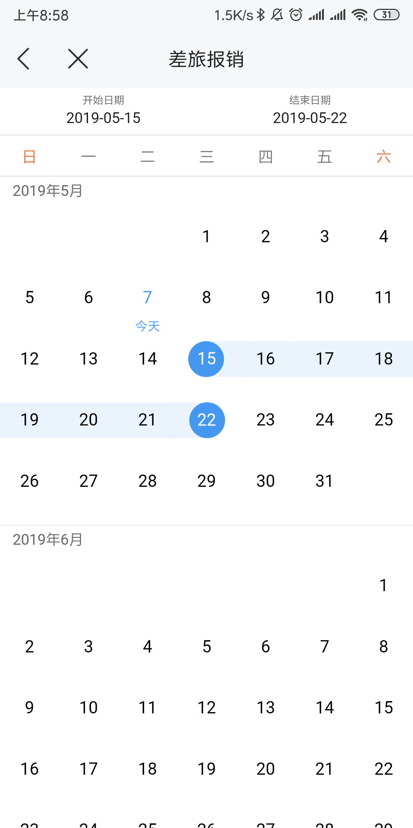
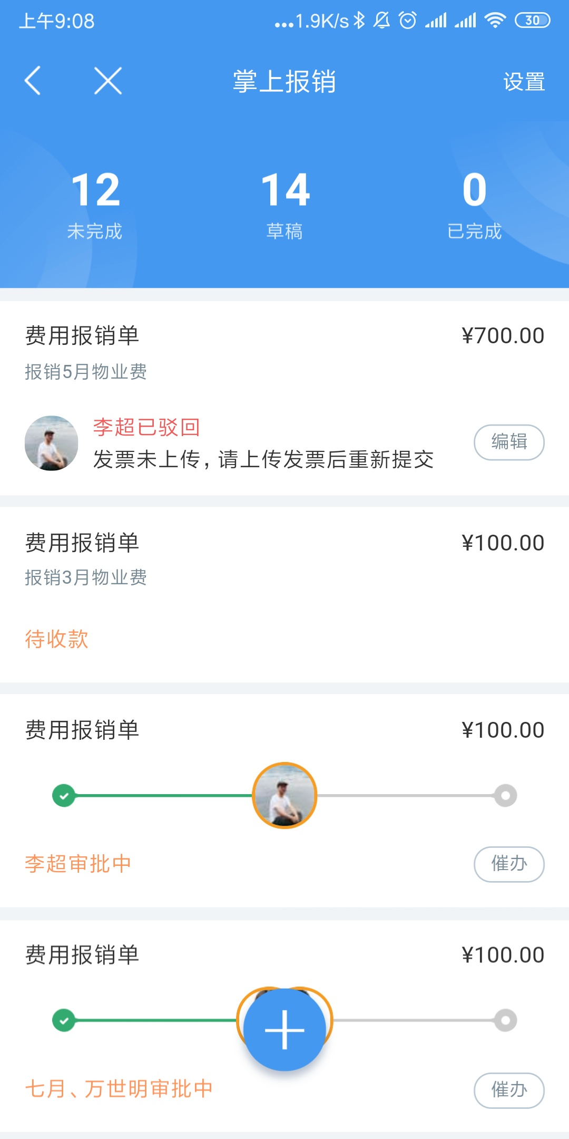
新增特性介绍-掌上报销
特性介绍
AI语音出差申请支持
电子发票集成，支持微信卡包
二开内容自动支持
常规应用无需额外二次开发
支持自定义字段录入
支持PC端单据的实体服务规则（部分）
支持PC端单据的值更新事件（部分）
支持PC端单据的表单插件中的功能（部分）
支持PC端单据基础资料字段的高级过滤属性
支持PC端单据基础资料字段的过滤属性
支持PC端单据基础资料字段的数据规则
Notes:
微信卡包选票、拍票、手工收票
票据的验重、验真、验证纳税人识别码等

Slide 6
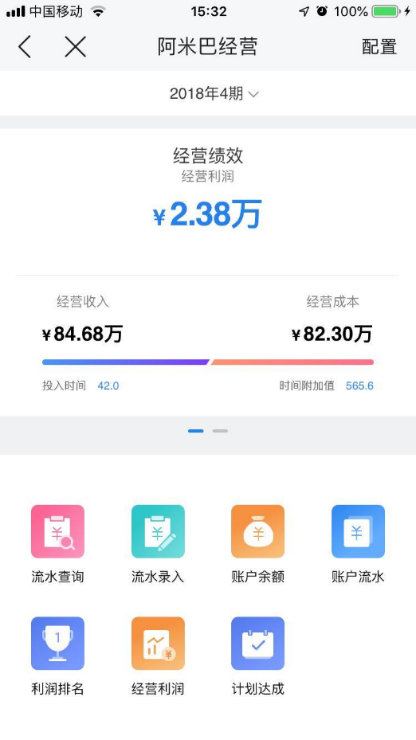
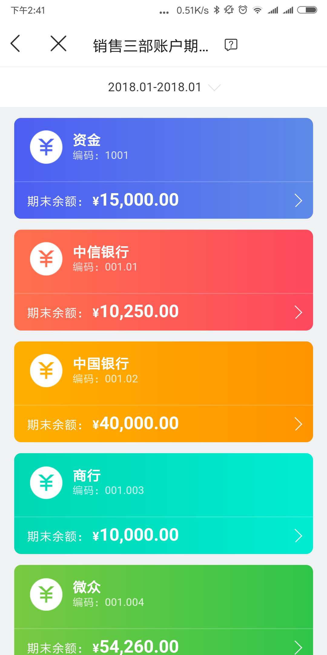
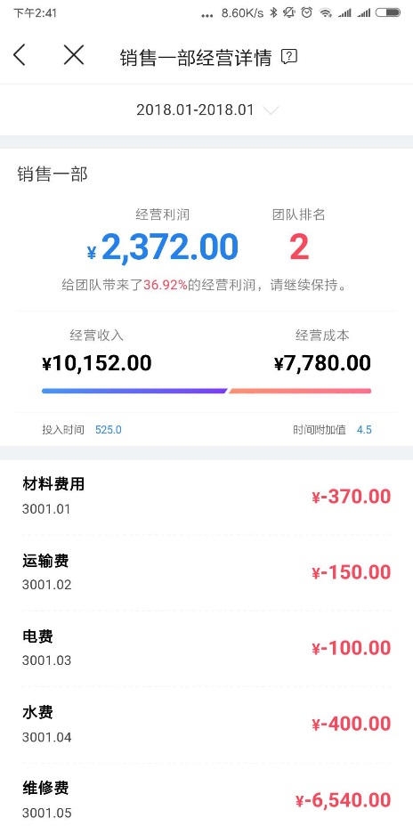
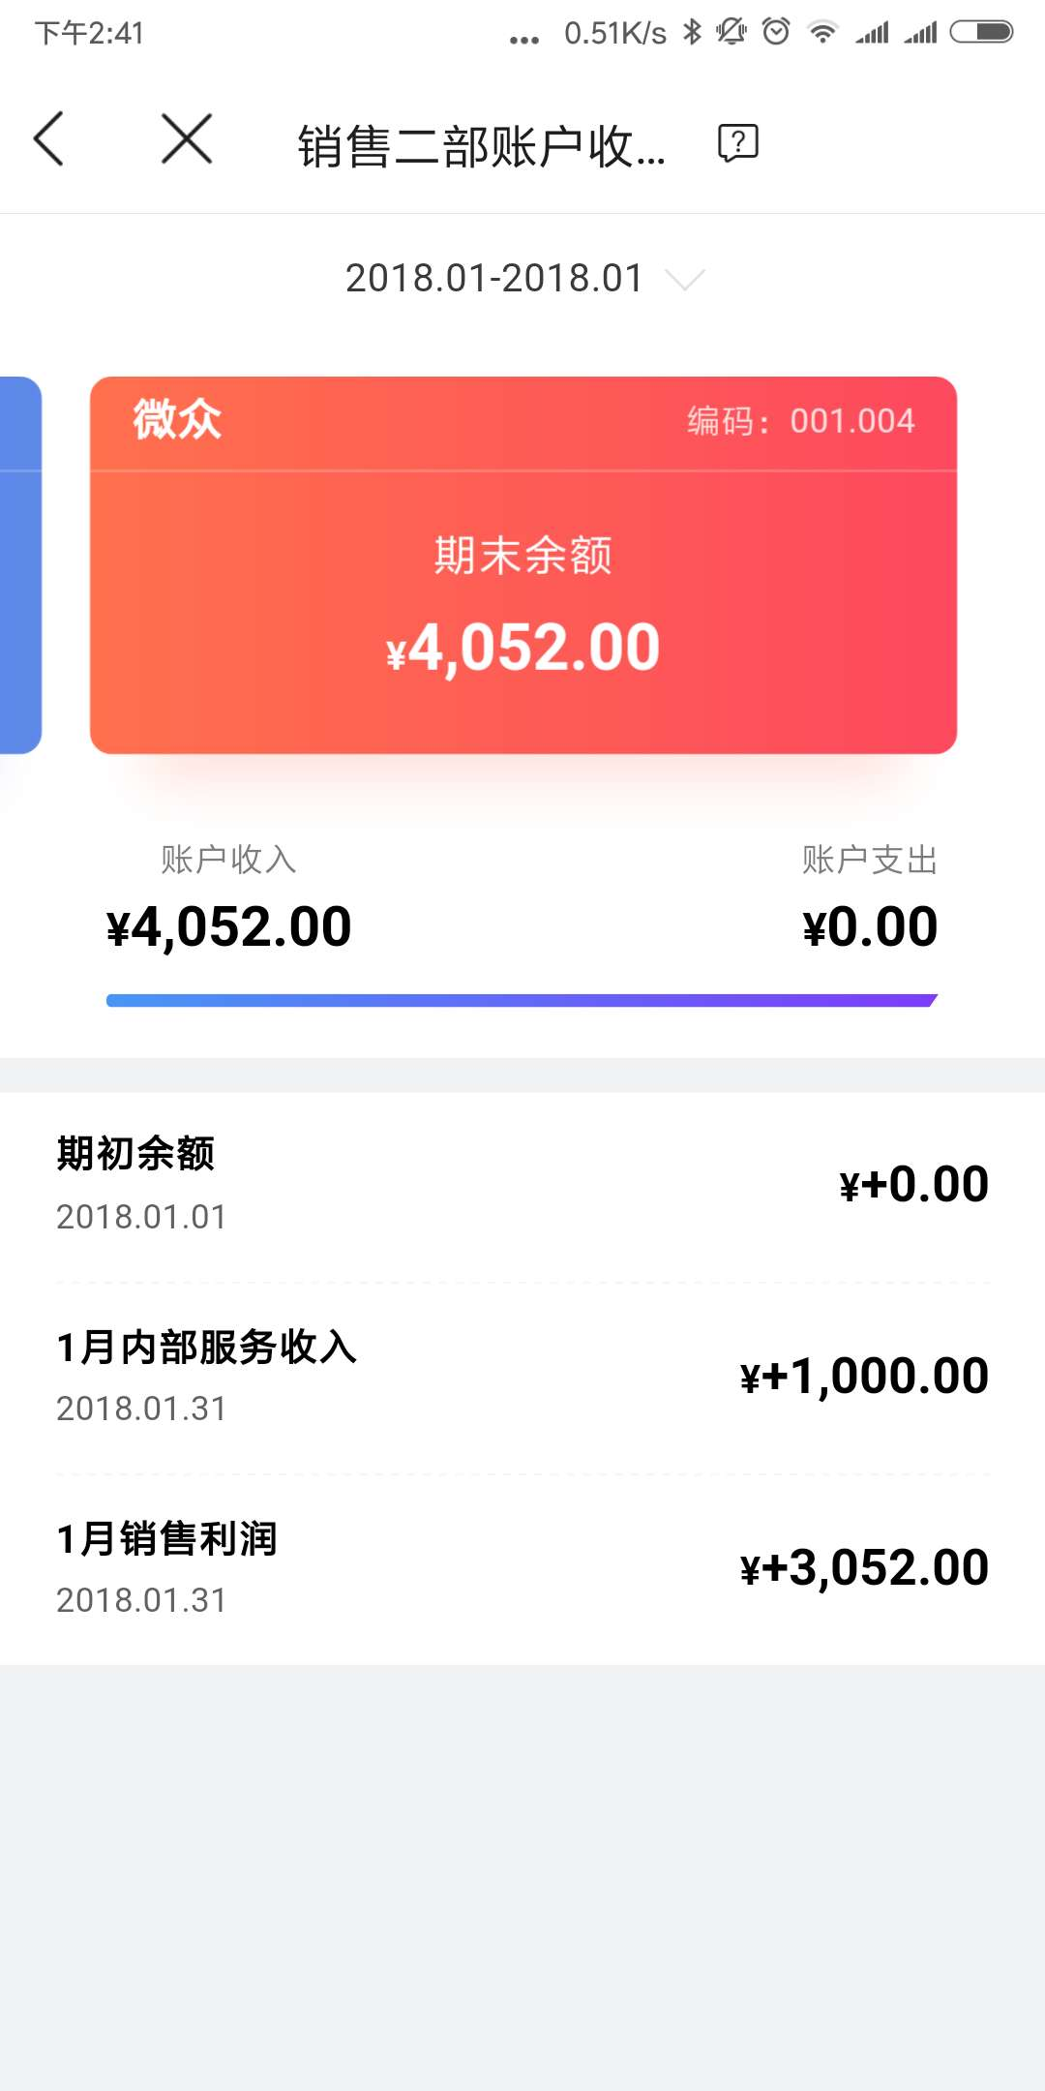
新增特性介绍-阿米巴经营
特性介绍
支持阿米巴流水录入
支持阿米巴流程数据查询
支持阿米巴数据报表贡献情况
应用场景
为保证报表的可分析性，需要将报表中每个报表指标数据都结构化保存，则必须将报表中的所有报表项目统一进行整理和维护，保证报表项目的唯一性，以及在同一个报表项目在多个报表中出现的重用性；

Slide 7
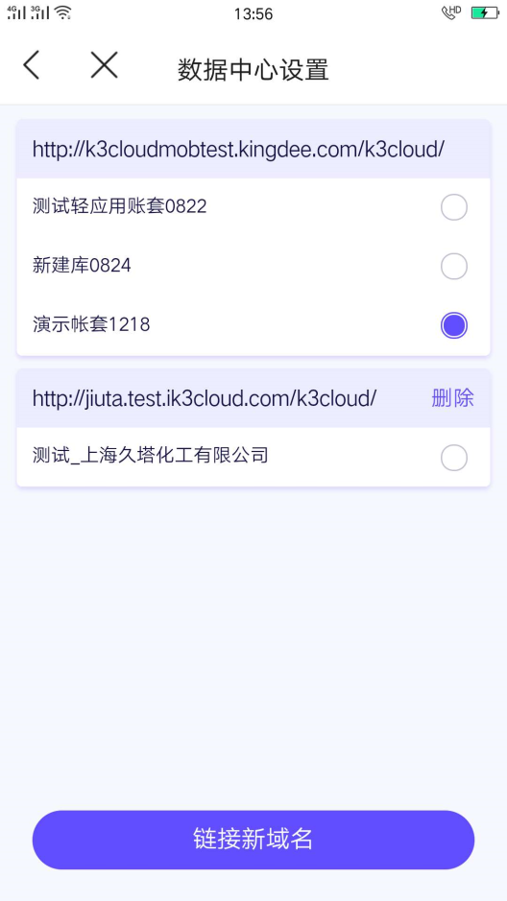
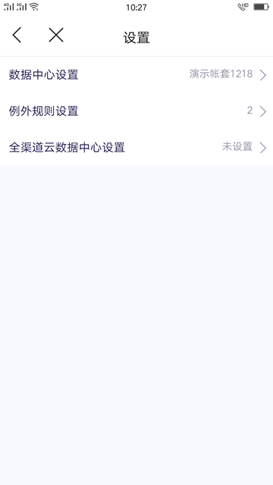
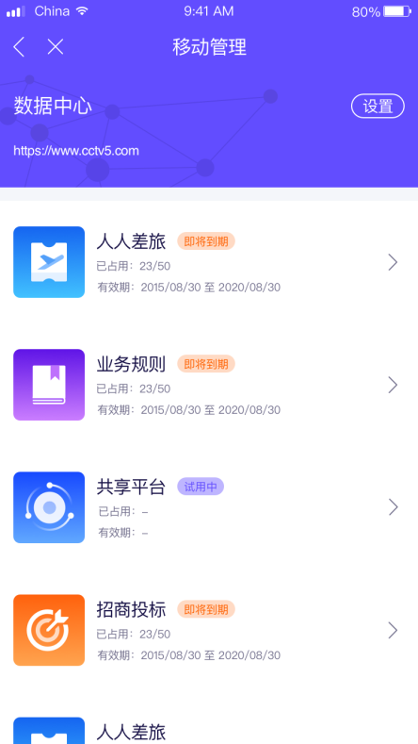

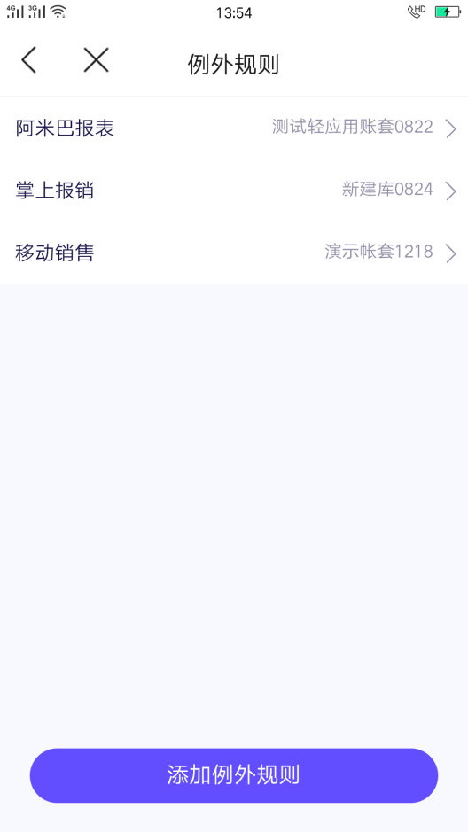
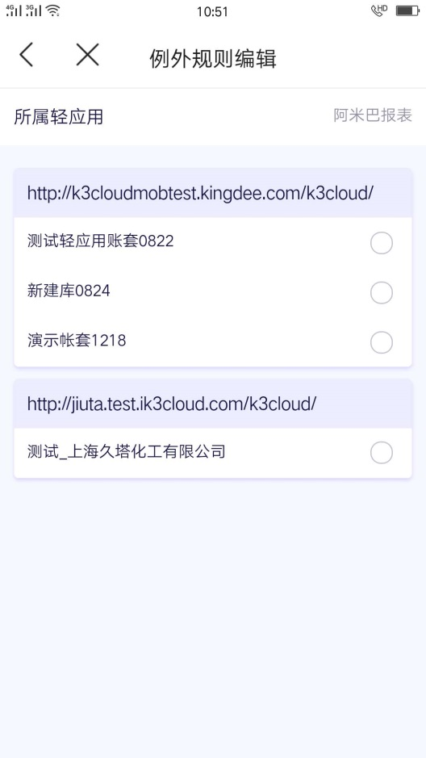
新增特性介绍-星空应用管家
特性介绍
轻应用域名设置
轻应用许可信息查看
轻应用例外规则设置
轻应用异常信息在线诊断
轻应用专版设置
应用场景
为了轻应用能够正常的使用，用户在打开轻应用后，需要进行配置域名与数据中心，并且对团队下的用户进行许可分配等，轻应用相关信息的在线诊断，确保轻应用正常使用

Slide 8
提纲
AI特性介绍
新增特性介绍
后续规划
体验方式

Slide 9

后续规划
AI+
自定义+
自定义显示字段
自定义二开自动支持
......
微信+

Slide 10
提纲
AI特性介绍
新增特性介绍
后续规划
体验方式

Slide 11
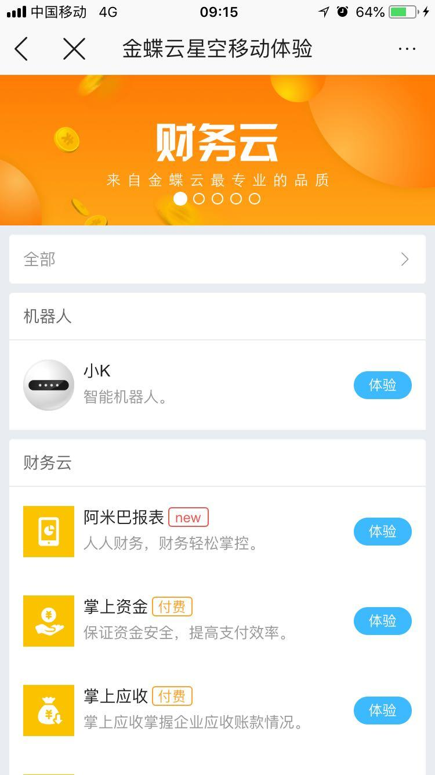
体验访问方式
云之家
应用
金蝶云星空

Slide 12
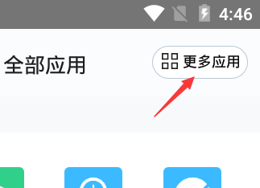
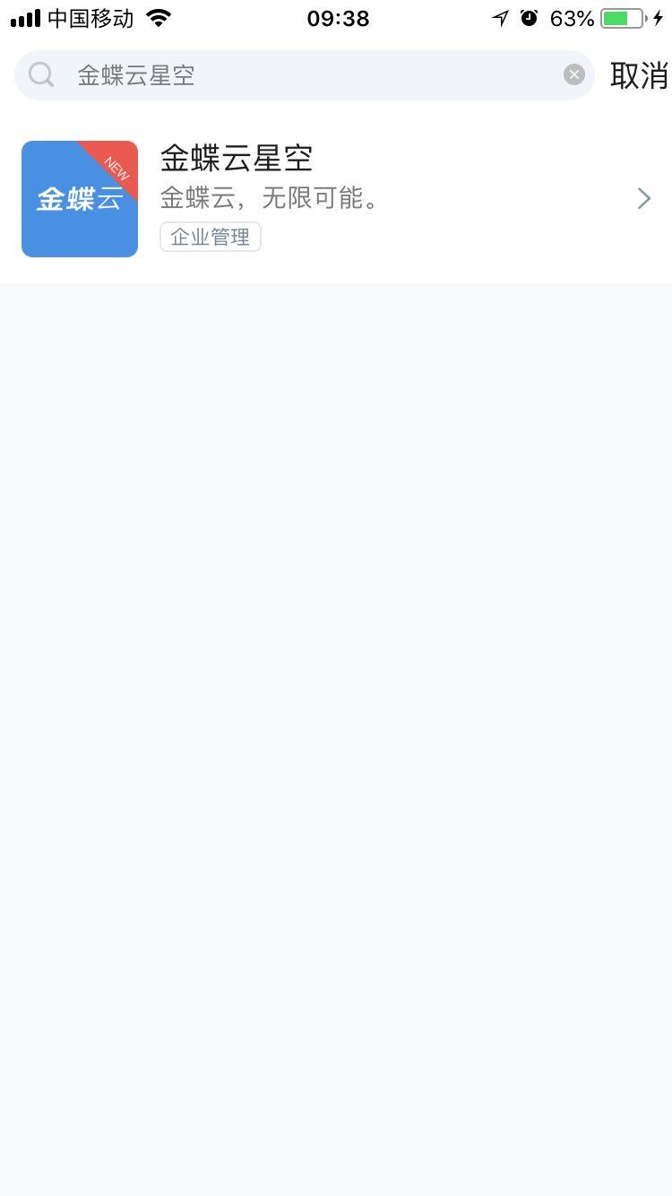
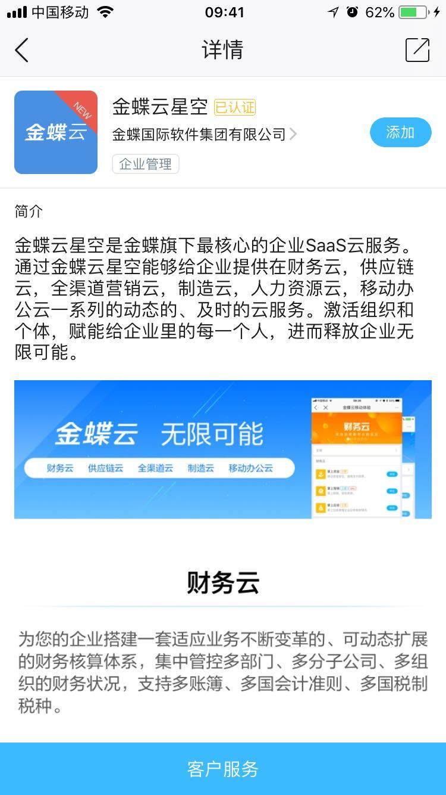
三步轻松体验
1
2
3
管理员打开云之家应用商店
搜索金蝶云星空，点击如图应用
添加后立即开始体验吧

Slide 13
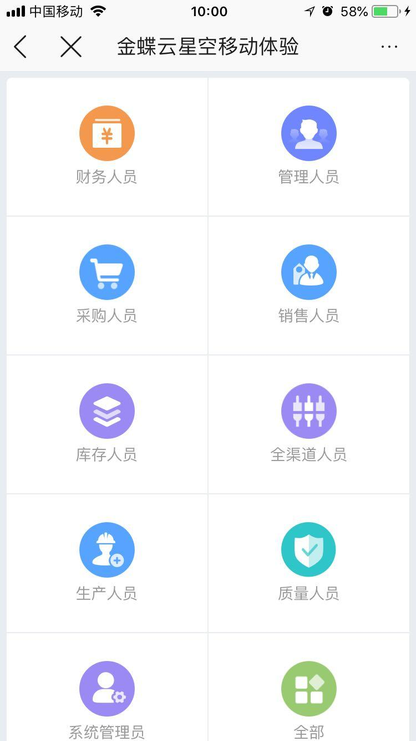
分角色场景式体验

Slide 14
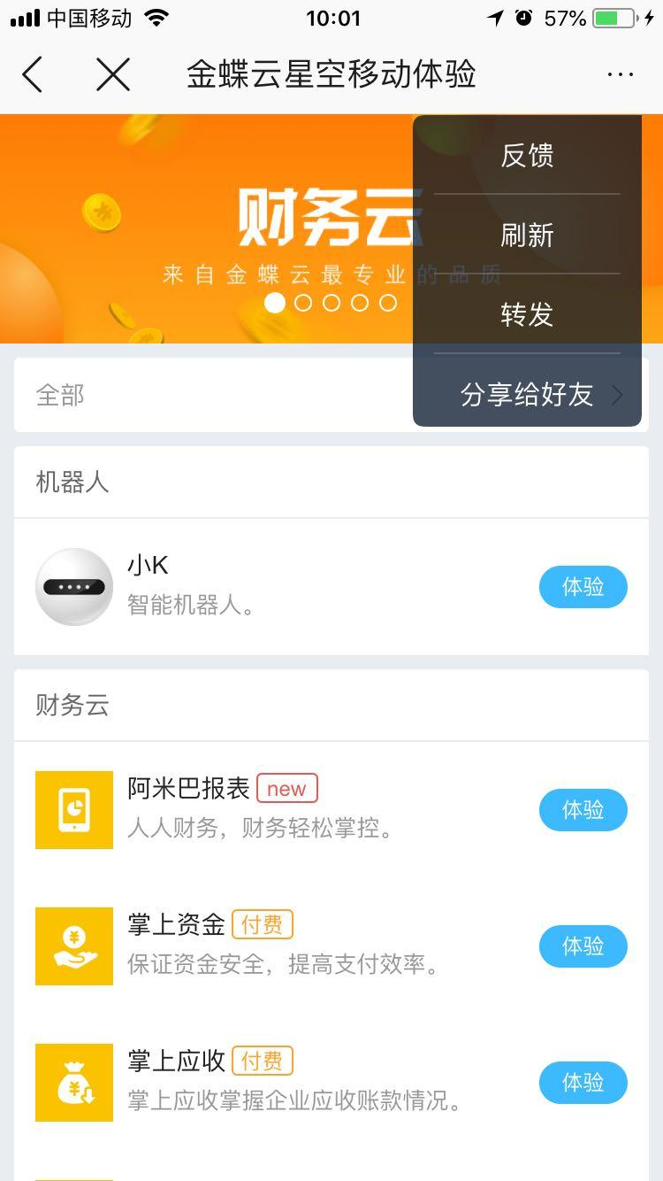
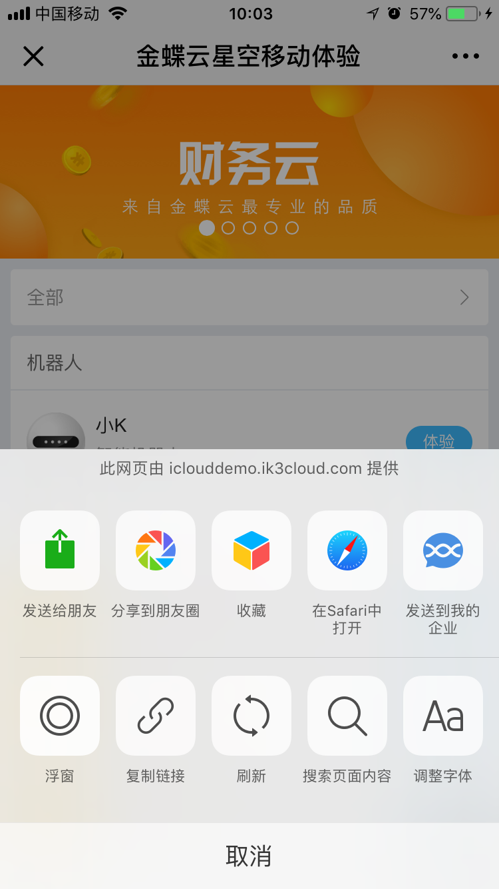
支持转发给朋友 云之家、微信朋友圈
金蝶云星空移动应用开发部提供支持

Slide 15

也可以直接扫码访问
Notes:
移动销售自定义字段支持、自动配置支持等【9月底】
语音 费用申请【6月底】
Ocr 智能报销【10月下旬】
小程序唯一入口支持等等【年底】
库存查询的自定义支持【年底】

